Slide 1

SESSIÓ: ZBEs, lliçons apreses i reptes de futur

Slide 2

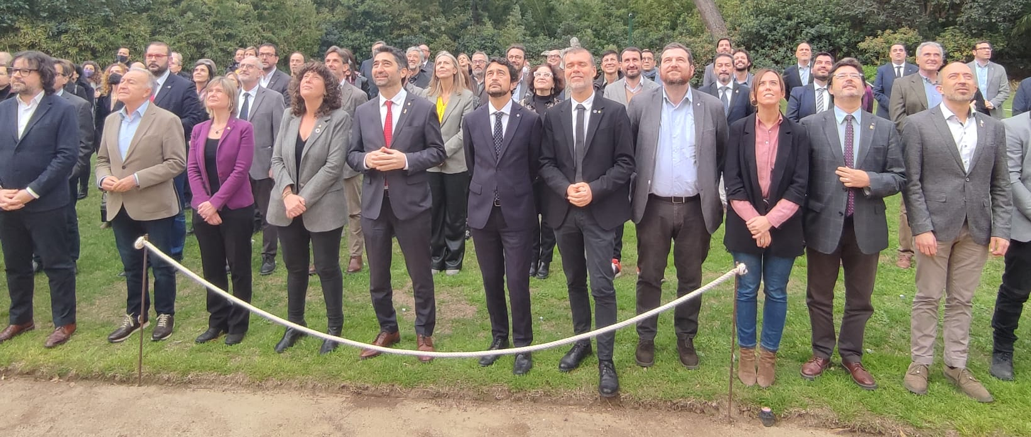
L’AMTU signa el Pacte per la Qualitat de l’Aire
de Catalunya – 18 de març de 2022
“Millorar la qualitat de l’aire ha de constituir un pilar fonamental en l’agenda de totes les administracions públiques, comptant amb la implicació dels agents econòmics i socials. Cal reconèixer i -sobretot- garantir, el dret a l’aire net, tant per protegir la salut de les persones com el medi ambient.”

Slide 3
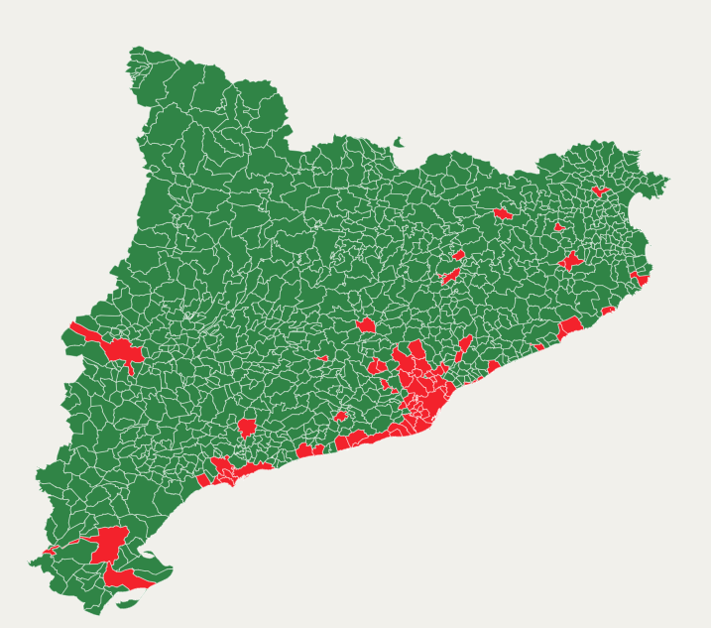
Estat actual de les ZBE a Catalunya:
A Catalunya, 24 municipis amb més de 50.000 habitants estan obligats a disposar de Zones de Baixes Emissions (ZBE).
També els municipis de més de 20.000 habitants, un total de 44 municipis més, ubicats en zones que superin els valors límit establerts han d’implementar zones de baixes emissions a partir de l’1 de gener del 2026, si bé s’aplicarà de forma diferent en funció del nombre d’habitants de cada ciutat o poble i, en alguns casos, segons si hi ha avisos per contaminació.
A partir del 2028, els municipis de més de 20.000 habitants restringiran la circulació dels vehicles dièsel amb etiqueta groga quan hi hagi avís per pol·lució i els de més de 50.000 habitants hi vetaran l'accés a tots els que tinguin aquesta etiqueta groga.
24 municipis AMB
44 municipis suport AMTU
Aquests objectius han d’anar acompanyats de recursos econòmics i millores en el transport col·lectiu així com en accions en les vies d’alta capacitat (que no són competència municipal) si volem que la implantació sigui real i eficaç

Slide 4
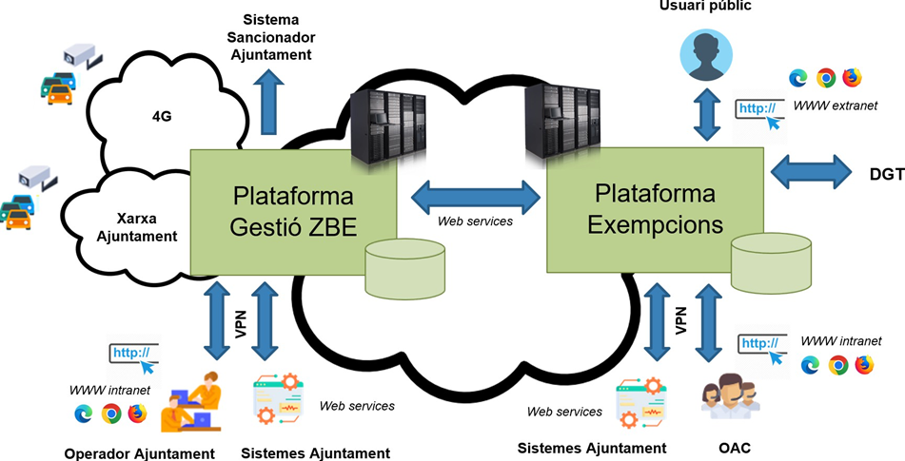
El suport que pot donar l’AMTU i l’ATM de Barcelona (1/2)
Des de l’ATM s’ha posat a disposició dels municipis un seguit de recursos per implementar les ZBE, entre les quals s’ofereix l’assessorament jurídic i el desenvolupament de les eines necessàries a nivell tecnològic per la gestió de la ZBE.
Els municipis mostren interès en treballar de forma conjunta per dur a terme aquesta implantació. S’han realitzat nombroses reunions amb els municipis.
Les eines tecnològiques que s’han posat a disposició del municipis són dues plataformes informàtiques:

Slide 5
El suport que pot donar l’AMTU i l’ATM de Barcelona (2/2)
Es proposa un model d’atenció on la càrrega administrativa del projecte és centralitzada en l’Associació de municipis per la Mobilitat i el Transport Urbà (AMTU), que comptarà amb la colꞏlaboració dels municipis i la coordinació de l’ATM. En termes generals les tasques a realitzar* seran:
Organisme centralitzador (AMTU):
  Gestió i validació de les exempcions aprovades a les ordenances municipals. Exclusivament on-line, rebent la documentació digitalitzada a través de la plataforma d’exempcions desenvolupada per l’ATM. Les exempcions seran comunes a tots els municipis que en formin part, excepte les “Activitats amb autorització municipal”. Cada exempció es defineix a la pròpia plataforma a quin municipi dona dret per a accedir. En línies generals, altres exempcions que no siguin comunes (residents, etc.), no es gestionaran a través d’aquesta plataforma.
  Atenció a la ciutadania en colꞏlaboració amb els municipis i 012.
Municipis (OACs o similars):
  Atenció presencial de la ciutadania
  Tasques jurídiques:
    Supervisió de processos de validacions
    Gestió d’alꞏlegacions i recursos
Detall exempcions
D’acord amb el Pla de Qualitat de l’Aire 2027, es plantegen les següents exempcions de forma comuna a totes les ZBEs dels municipis de més de 20.000 habitants:
Exempció | Durada de l’autorització
Vehicles PMR | Permanent
Serveis emergència i essencials | Permanent
Vehicles estrangers (no contaminants) | Permanent
Malalties o discapacitats | 2 anys màxim, renovable
Tractaments mèdics periòdics | 1 any màxim, renovable
Vehicles especials | 2 anys
Activitats amb autorització municipal | 30 dies naturals màxim
Proves dinàmiques en tallers | 7 dies laborables màxim
Moratòria per reposició | 18 mesos màxim
Professionals propers a l’edat de jubilació | 4 anys màxim
Vehicles pel TP colꞏlectiu | 24 mesos, màxim
Vehicles pel transport de mercaderies | 2-3 anys, en funció de la categoria
Vehicles en moratòria que presten serveis municipals | 24 mesos, màxim
Persones amb rendes baixes | 1 any, renovable
(*) La plataforma d’exempcions no gestionarà cap tipus de sanció als ciutadans.

